Slide 1
BIS-project

Slide 3
Wat
> BIS = Beroepsinlevingsstage
> Initiatief van de Vlaamse Overheid, gefaciliteerd door de VDAB.
> Een beroepsinlevingsstage (BIS) is een betaalde stage in een bedrijf. Het is geen arbeidsovereenkomst, maar een opleidingscontract, waarbij er vaardigheden en competenties aangeleerd worden op de werkvloer.
> Een BIS-stage duurt maximaal 6 maanden.

Slide 4
Voorwaarden stagiair
> De stagiair kan op vrijwillige basis een betaalde stage doen in een bedrijf.
> Elke werkzoekende, werknemer, zelfstandige, student of buitenlander die in België mag werken, kan een BIS doen. Zo kan hij extra vaardigheden en competenties verwerven op de werkvloer.
> Beroepsinlevingsstage (BIS) is niet mogelijk:
- voor opleidingen die plaatsvinden in het kader van een lopende arbeidsovereenkomst.
- voor arbeidsprestaties in het kader van een opleiding.
- voor stages die voorbereiden op de uitoefening van een vrij beroep.
- voor verplichte stages die leiden tot het behalen van een diploma of getuigschrift
- voor beschermde beroepstitels als u niet in het bezit bent van de vereiste beroepskwalificatie.

Slide 5
Voorwaarden werkgever
> De werkgever betaalt geen loon of RSZ, alleen een stagevergoeding voor elke gepresteerde arbeidsdag. Na de BIS mag hij de stagiair aanwerven, maar dat is geen verplichting.
> Elke werkgever uit de profit- en de nonprofitsector kan een beroepsinlevingsovereenkomst afsluiten.
> Meer info op https://www.vdab.be/opleidingen/beroepsinlevingsovereenkomst

Slide 6
BIS-PROJECT BIJ STAD GENT

Slide 7
Kadering BIS-project
> In 2020 werd het ‘Strategisch Kader voor een divers en inclusief personeelsbeleid 2021-2025’ gelanceerd.
> 1 van de speerpunten in dit strategisch kader is het genereren van meer instroom vanuit de doelgroepen, specifiek met functies op A-en B-niveau.
> Vooral bij de doelgroep PMBH (Personen met een Buitenlandse Herkomst) stellen we –na analyse van personeelscijfers – een ondervertegenwoordiging in het huidige personeelsbestand van Stad Gent vast.

Slide 8
Kadering BIS-project
> Vanuit Vlaanderen is het BIS-project er om de competenties van de personen te versterken. Bij stad Gent enten we het BIS-project op PMBH (Personen met een Buitenlandse Herkomst) en PMAB (Personen met een Arbeidsbeperking) en beogen we naast de doelstelling vanuit Vlaanderen ook een duurzame tewerkstelling voor deze doelgroep.
Bron: Strategisch Kader voor een divers en inclusief personeelsbeleid 2021-2025

Slide 9
Doel BIS-project
> We willen een springplank bieden naar reguliere tewerkstelling; bij voorkeur binnen de eigen organisatie.
> We willen de competentiekloof verkleinen bij de BIS-medewerkers zelf.
> We beogen het verhogen van de diversiteitscompetenties van diensten en hun medewerkers.

Slide 10
Evolutie BIS-project
2017-2020
> Het BIS-project werd kleinschalig opgestart in 2017.
> 2 arbeidspsychologen van de Dienst Selectie deden de selectie en volgden dit verder op.
> In 2017 waren er 8 BIS-medewerkers; in 2018 en 2019 waren dit er telkens 10.
2020 – 2022
> In 2020 werd het project opgeschaald naar 30 BIS-stages per jaar; opgedeeld in 2 ‘rondes’.
> Door de opschaling en de vraag naar meer ondersteuning vanuit HR door de diensten die de BIS-stages aanboden, werd ook een diversiteitsmedewerker aangesteld.
2023 – heden
> Door besparingsmaatregelen wordt er nog 1 (i.p.v. 2) stageronde aangeboden en dit voor 20 stageplaatsen.

Slide 11
Traject vóór start van de stage
1. De diversiteits-medewerker doet een oproep bij de diensten om zich kandidaat te stellen voor een BIS-stage
2. De vacature en de beschikbare stageplaatsen worden bekendgemaakt bij de doelgroep (via FB, jobs.gent.be, trajectbegeleiders, …)
3. Kandidaten maken een profiel aan in een online database met CV, motivatiebrief, keuze van stage-plaats(en) en andere belangrijke documenten.
6. De diversiteits-medewerker matcht de gescreende profielen aan de gevraagde stageplaatsen en stuurt relevante cv’s door naar de diensten.
5. Weerhouden kandidaten worden een 1e keer gescreend door een arbeidspsycholoog van de Dienst Selectie (motivatie, jobdoelwit, niveau NL, nodige aanpassingen, …)
4. Backoffice screening door adm mw: komen de kandidaten in aanmerking?

Slide 12
Traject vóór start van de stage
7. De diensten beslissen zelf welke profielen ze op gesprek wensen te zien.
8. Een administratief medewerker maakt een planning op van alle gesprekken met diensten en kandidaten.
9. In een ‘matchingsgesprek’ wordt gepeild bij beide partijen of er effectief sprake is van een match.
11. Administratieve opstart van deze toekomstige BIS-stages.
Geen match? Kandidaten kunnen (samen met mentor of traject-begeleider) bellen voor feedback.
10. Match? Dienst en BIS-mw spreken af om het opleidings-plan op te maken.

Slide 13
Enkele belangrijke ‘weetjes’
Een BIS-medewerker is GEEN extra werkkracht
Zij verdienen ook slechts ± €900 per maand (indien VT)
Een BIS-stage is altijd voor een minimum tewerkstellings-breuk van 3/5e

Slide 14
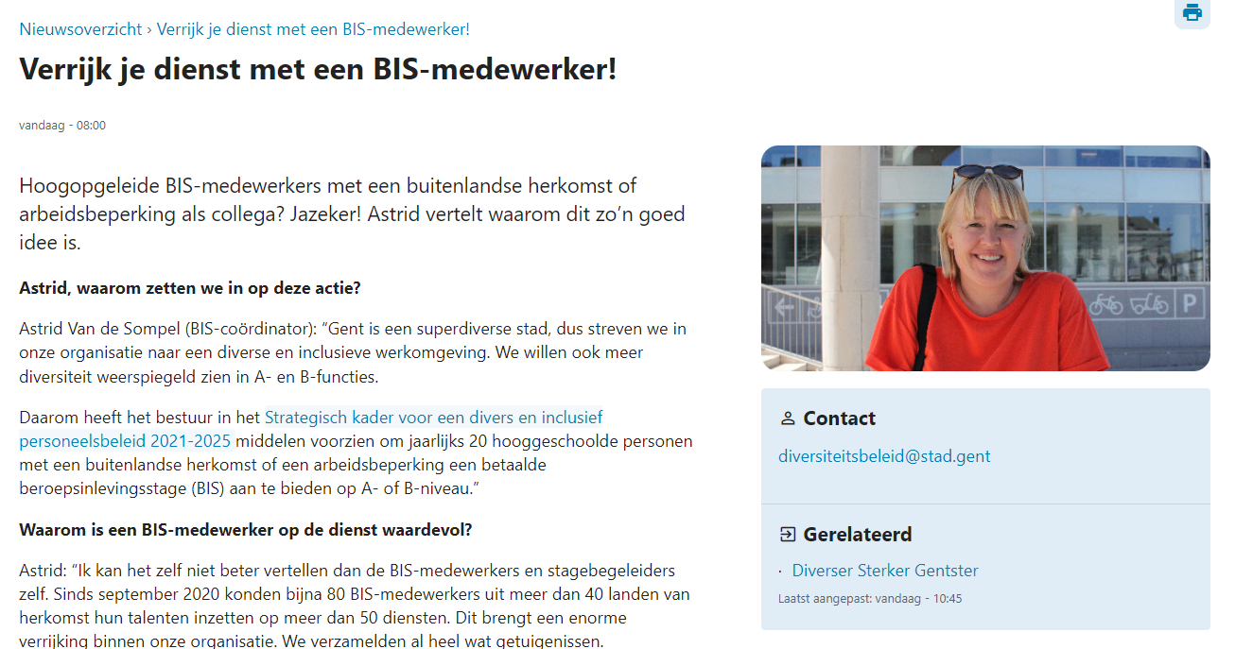
1. Oproep naar de diensten via Intranet ‘MIA’.

Slide 15
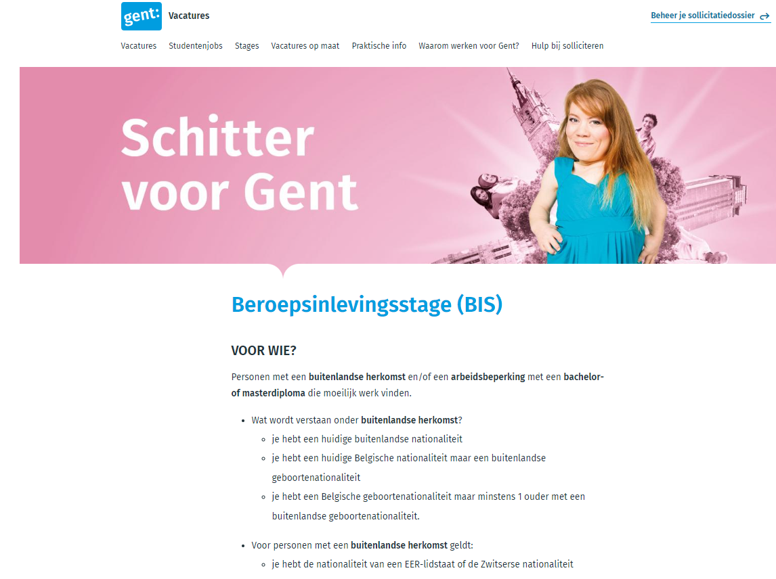
2. Vacature BIS met opsomming stageplaatsen – jobsite

Slide 16
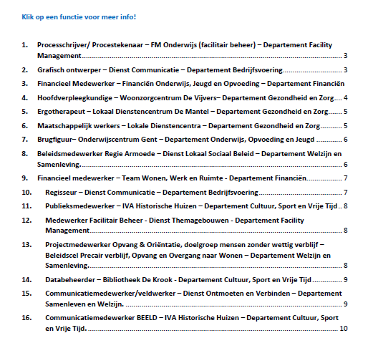
2. Vacature BIS met opsomming stageplaatsen – jobsite

Slide 17
10. Opmaken opleidingsplan
> De BIS-stage kan pas van start gaan als de VDAB het opleidingsplan goedkeurt.
> In dat opleidingsplan wordt in kaart gebracht aan welke competenties men tijdens de stage zal werken.
> Op basis van dat opleidingsplan bepaalt de VDAB de duur van de BIS-stage. > Stad Gent creëerde een eigen sjabloon voor het opmaken van het opleidingsplan; gelinkt aan het competentiehandboek van onze organisatie. Op die manier worden de competenties die bij (eventuele) latere sollicitaties bevraagd worden, al benoemd en verkend.

Slide 18
10. Opmaken opleidingsplan

Slide 19
De stage start…

Slide 20
Engagement stageplaats
> Opmaken opleidingsplan in samenspraak met de toekomstige BIS- medewerker.
> Een stagebegeleider volgt op de dienst de BIS-medewerker inhoudelijk op aan de hand van het opgemaakte opleidingsplan. > Een buddy op de dienst is enerzijds back-up persoon om vragen aan te stellen als de stagebegeleider zelf niet beschikbaar is; anderzijds helpt de buddy mee aan de snelle integratie van de BIS-medewerker in het team. Dit vraagt niet zoveel tijd/energie, maar is wel van cruciaal belang voor het welzijn en de snelle integratie in het team van de BIS-medewerker.

Slide 21
Engagement HR
> Promo
> Uitvoeren van het selectieproces
> Administratieve ondersteuning tijdens gans het proces.
> De diversiteitsmedewerker is aanspreekpunt voor alle ‘partijen’ (BIS- medewerker, stagebegeleider, buddy) bij vragen, problemen of opmerkingen.
> De diversiteitsmedewerker houdt de vinger aan de pols en ondersteunt ook in de vorm van opvolggesprekken met stagebegeleider en BIS- medewerker (± 1 keer per 6 weken).

Slide 22
Engagement HR
> Taalcoaching en taallessen (niet enkel voor BIS-medewerkers)
> Organiseren van sessies voor alle partijen: bv. uitwisseling tussen stagebegeleiders, sollicitatietraining voor BIS-medewerkers, infosessie over communiceren met anderstaligen voor de stagebegeleiders en buddy’s, …
> Initiëren en onderhouden van een BIS-community: elkaar versterken en netwerk uitbreiden.
> Evalueren en bijsturen van het project.
> Registreren van cijfers.

Slide 23
Evaluatie sinds opschaling in 2020
> Grote mate van tevredenheid bij alle partijen!
> BIS-medewerkers geven aan dat ze door de stage meer zelfzekerheid gekregen hebben en zo meer durf hebben om te solliciteren op hun niveau.
> De anderstaligheid wordt zelden als een onoverkomelijk probleem gezien door de stagebegeleiders en collega’s.
> Dit project (vooral de BIS-medewerkers zelf) verschaft inzichten aan zowel HR als andere stadsdiensten hoe we onze organisatie inclusiever kunnen maken.

Slide 24
Evaluatie sinds opschaling in 2020
> Een BIS-stage wordt door velen als te kort ervaren en zou dus idealiter een jaar mogen duren.
> Doorstroom naar een reguliere job bij Stad Gent blijft moeilijk wegens drempels in selectieprocedure (oa. taal) en concurrentie. Er was wel meer en
meer tewerkstelling in tijdelijke contracten (tot soms wel 2 jaar), maar door de besparingen zijn, gebeurt dit steeds minder.

Slide 25
Enkele cijfers
PMBH = Personen Met een Buitenlandse Herkomst
PMAB = Personen Met een Arbeidsbeperking

Slide 26
Enkele cijfers
STAVAZA AUGUSTUS 2023
> 79 BIS-medewerkers sinds september 2020
> 42 landen van herkomst
> 77 ex BIS-medewerkers vulden de bevraging in
> 54 ex BIS-medewerkers zijn nu aan het werk = 68%
- Vast contract: 32 = 59%
- Tijdelijk contract: 22 = 41 %
> 13 ex BIS-medewerkers zijn aan de slag bij Stad Gent = 24% van alle tewerkgestelden en 16% van alle ex BIS-medewerkers
- Vast contract: 6
- Tijdelijk contract: 7
> In totaal heeft 80% van alle ex BIS-medewerkers werkervaring opgedaan na de BIS-stage. 16 personen hebben nog geen enkele werkervaring opgedaan, waarvan er 10 de BIS-stage pas afgerond hebben in juli 2023.

Slide 27
Getuigenissen en quotes

Slide 28
Quotes stagebegeleiders
“Het was een bijzonder fijne ervaring en eerst dacht ik: te intens om bij een volgende ronde opnieuw mee te doen, maar nu heb ik alweer zin :) “
“Onze BIS-medewerker werd al snel gewoon een collega. Het is heel verhelderend hoe iemand van buiten de organisatie zo snel en zo scherp dingen opmerkt en weet aan te brengen. Niet alleen een verrijking voor ons team, ook een verrijking voor mezelf; zon BIS-collega!”
“Plots krijg je een pak talent, motivatie en tijd in je schoot geworpen. Gerichte samenwerking met mensen met een migratie-origine verrijkt; En of!”

Slide 29
Quotes BIS-medewerkers
"Ik heb nu 1000% meer zelfzekerheid wat mijn taalniveau betreft, en dat helpt met solliciteren. Bijvoorbeeld, voor de stage durfde ik niet voor sommige functies solliciteren, nu wel. Bovendien, in de loop van de stage kreeg ik een groot aantal van nuttige sollicitatie tips, dit vind ik en zeer belangrijke onderdeel van het BIS-traject want de stage eindigt en wij moeten verder op zoek naar een baan. Persoonlijk voel ik dat ik nu veel beter voorbereid ben om deze job zoektocht verder te zetten."
"Je kunt niet leren zwemmen zonder in het water te springen. Dankzij de BIS-stage leerde ik werken in het Nederlands in Stad Gent, een oceaan vol kansen."
"De BIS stage was een geweldige kans om mijn vaardigheden onder de knie te krijgen. Ik voelde me erg trots om voor dit programma gekozen te zijn en het feit dat Stad Gent als werkgever op mijn cv staat is absoluut een pluspunt voor mijn loopbaan."

Slide 30
Timing BIS 2024
8 sept | deadline indienen stageplaatsen voor diensten
11 sept | externe oproep
24 sept | deadline indienen kandidaturen voor de BIS-medewerkers
2 – 6 okt | speedmeets met de kandidaten
23 – 27 okt + 30 en 31 okt (herfstvak) | Matchingsgesprekken met diensten en kandidaten
week van 6 nov | finaliseren puzzel matches
24 nov | Deadline indienen opleidingsplannen

Slide 31
Andrea Ayala brengt kleur bij de dienst HR Partners en Projecten

Slide 32
Trang als BIS-medewerker bij de Dienst Toerisme

Slide 33
Q & A met een ex BIS-begeleider

Slide 34
Bedankt voor je aandacht
Astrid Van de Sompel
Diversiteitsmedewerker HR Partners & Projecten
Astrid.vandesompel@stad.gent
diversiteitsbeleid@stad.gent
BIS-project

